Slide 1
회귀분석을 이용한 광양항 컨테이너 물동량 예측
경상국립대학교 유통학과
21759113 이유진
21759115 이주원

Slide 2
목차
1
수요예측
2
수요예측의 필요성
3
광양항의 현황
4
회귀분석
5
결론

Slide 3
수요예측이란?
수요분석을 기초로 하여 시장조사 등 각종 예측결과를 종합해 수요를 예측하는 것
항만의 수요는?
배가 입항하여 화물을 싣고 내리는 화물량은 항만의 수요
따라서, 화물량을 얼마나 처리할 수 있는지 즉, 미래시점의 항만의 화물량을 예측하는 것이 항만의 수요예측

Slide 4
항만 수요예측의 필요성
단기적으로 항만 터미널 운영사들이 고용이나 시설 투자 및 개선에 중요한 자료가 됨
장기적 수요예측을 통해 대규모 인프라 투자 의사결정에 도움

Slide 5
수요예측기법
정성적방법
경영자판단
시장분석법
델파이기법
시나리오 분석
정량적 방법
시계열분석
추세분석
평활법
ARIMA모형
인과분석
회귀분석모형
중력모형

Slide 6
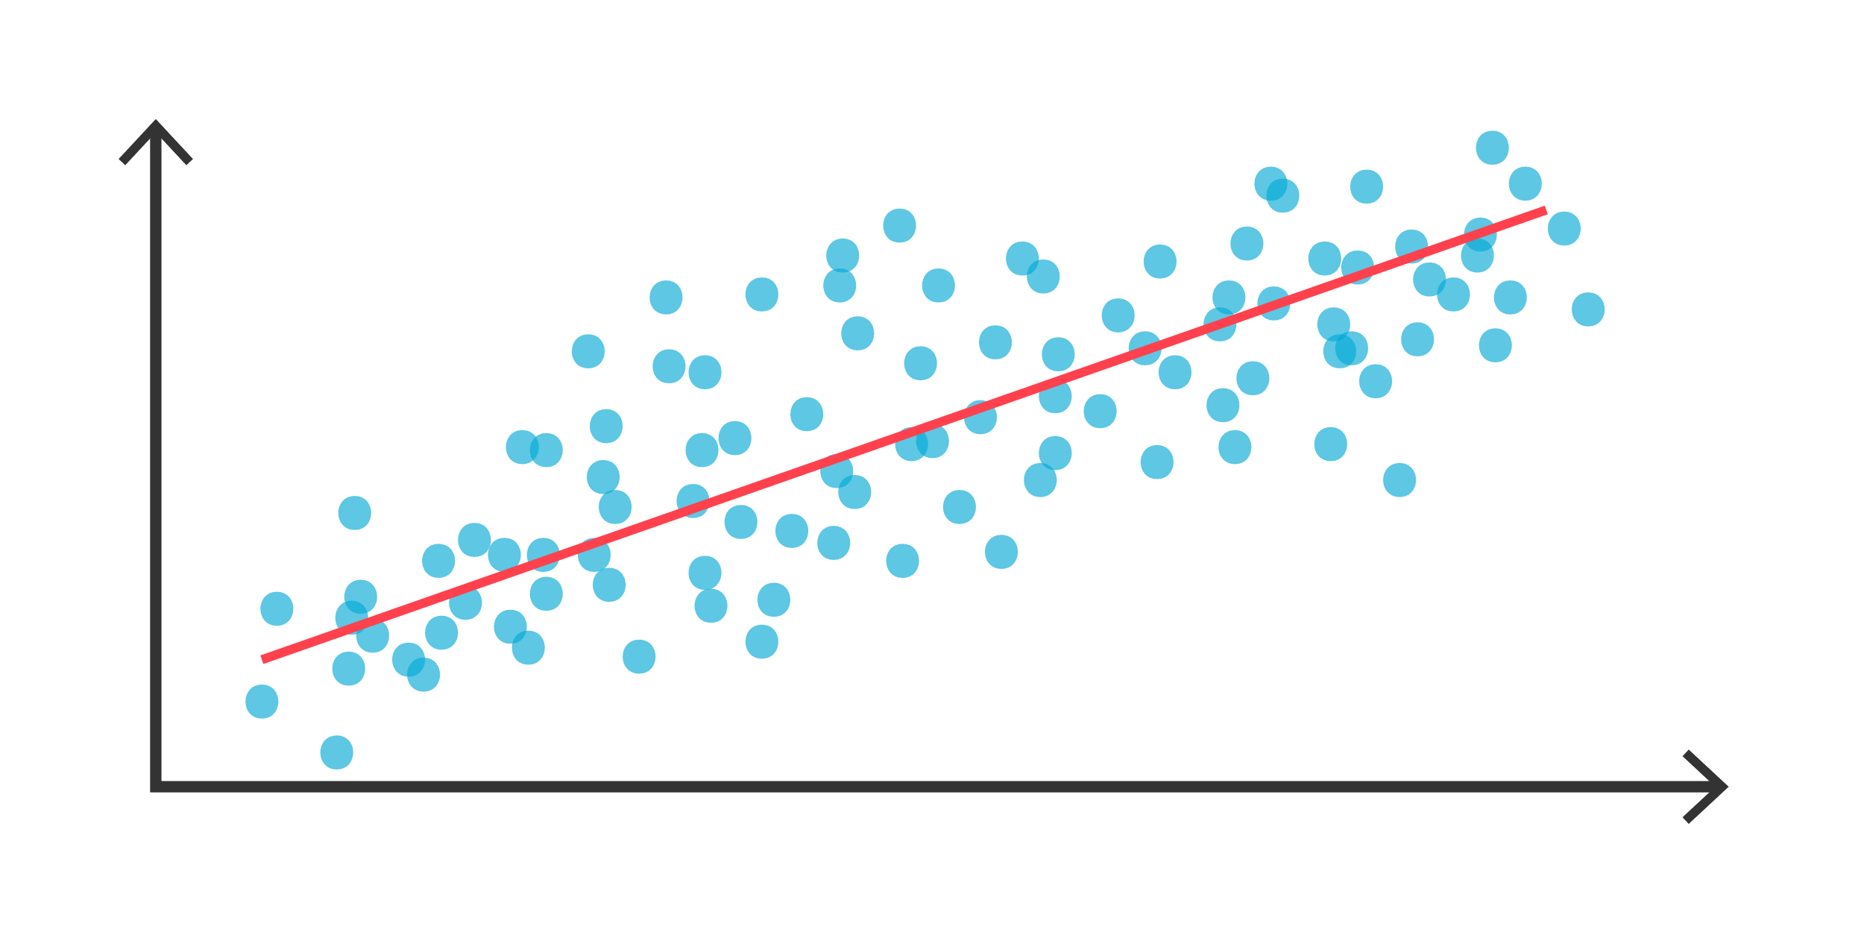
수요예측기법 - 회귀분석
회귀분석이란?
변수들 간의 인과관계를 분석하고 독립변수의 변화로부터 종속변수의 변화를 예측하는 것

Slide 7
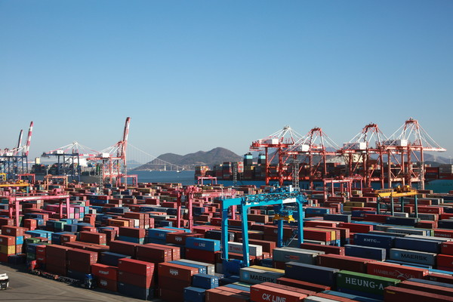
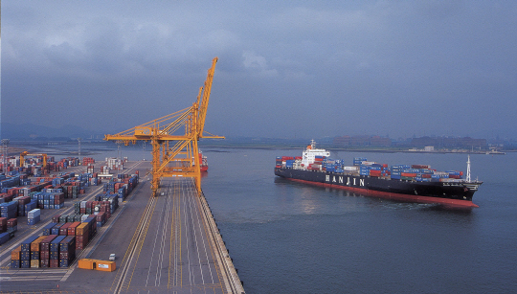
광양항
광양항은 울산항, 인천항, 부산항 을 포함한 전국 4대 무역항
항만 여건 천혜의 조건을 갖춘 항만으로서 방파제 건설 없이도 정온수역 유지가능.
철강, 석유화학, 컨테이너 등 다양한 화물 취급 및 넓은 배후단지를 보유하고 있음

Slide 8
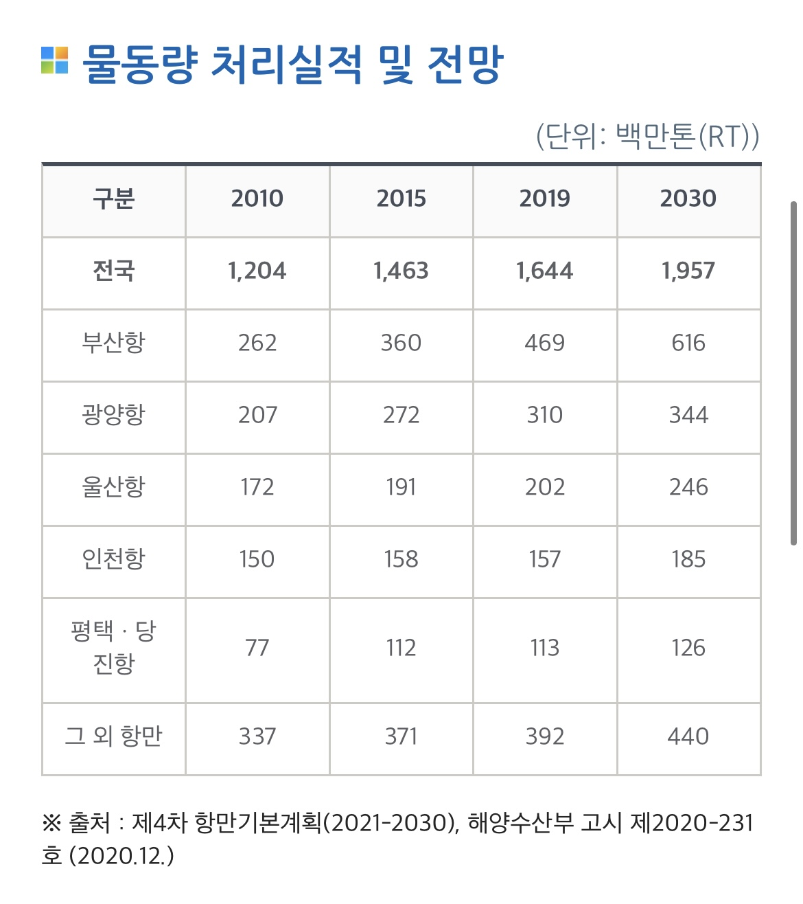
광양항 총물동량 처리 현황
단기적으로 항만 터미널 운영사들이 고용이나 시설 투자 및 개선에 중요한 자료가 됨
장기적 수요예측을 통해 대규모 인프라 투자 의사결정에 도움
광양항 총 물동량 처리는 부산항에 이어 전국 2위를 차지함
2010년 2억7백만톤에서 2019년 3억1천만톤으로 성장함
2030년에는 3억4천4백만톤으로 전망됨

Slide 9
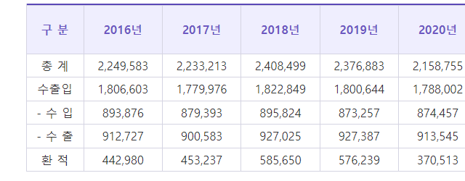
광양항 컨테이너 처리 실적 (단위: TEU)
2016년 광양항 컨테이너 처리량은 224만TEU에서 20219년 237만 TEU로 성장
2020년 상반기 코로나 19 여파로 물동량 감소

Slide 10
회귀분석의 적용
항만 수요예측에 회귀분석 사용한 이유?
해상물동량은 경제활동의 결과로 파생되는 수요로서 GDP와 관련 있으므로 광양항 물동량 예측 방법으로는 회귀분석이 적합.
회귀분석 변수설정
독립변수: GDP
종속변수: 항만의 컨테이너 처리량
분석 기간의 설정
광양항 컨테이너 처리량은 2020년 코로나 19 여파로 감소
2010년부터 2021년까지 데이터를 이용하면 향후 처리량이 ‘코로나 19 여파’가 반영되어 예측의 정확성이 떨어짐
따라서, 2010-2019년 기간만을 이용해 분석한 후 2022년 2023년을 전망하고자 함

Slide 11
GDP와 광양항 컨테이너 처리량의 추이와 추세선

Slide 12
회귀분석 결과
회귀분석 통계량
다중 상관계수 | 0.853976
결정계수 | 0.729276
조정된 결정계수 | 0.695435
표준 오차 | 63547.33
관측수 | 10
분산 분석
 | 자유도 | 제곱합 | 제곱 평균 | F 비 | 유의한 F
회귀 | 1 | 8.7E+10 | 8.7E+10 | 21.55035 | 0.001661
잔차 | 8 | 3.23E+10 | 4.04E+09
계 | 9 | 1.19E+11
 | 계수 | 표준 오차 | t 통계량 | P-값 | 하위 95% | 상위 95% | 하위 95.0% | 상위 95.0%
Y 절편 | 1495252 | 164826.2 | 9.071689 | 1.75E-05 | 1115162 | 1875342 | 1115162 | 1875342
X 1 | 524.0506 | 112.8876 | 4.642235 | 0.001661 | 263.7314 | 784.3698 | 263.7314 | 784.3698

Slide 13
2022년, 2023년 광양항 컨테이너 전망치

Slide 14
결론
GDP를 이용해 광양항 컨테이너 처리량을 예측함
2022년 얼마, 2023년 얼마의 처리량이 나옴
2022년과 2023년에는 코로나 19 이전의 물동량 처리 수준을 회복하는 것으로 나타남

Slide 15
감사합니다

